Slide 1
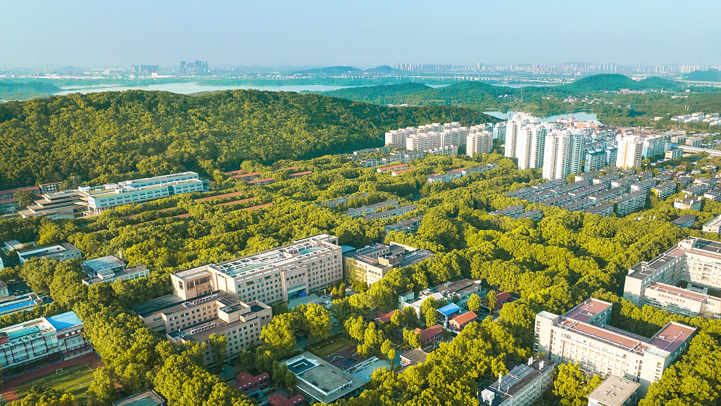

关于《操作系统原理》课程
授课人：周正勇
邮箱zhouzhengyong@hust.edu.cn
电话：18071454292

Slide 2
提纲
计算机发展的历史回顾
操作系统到底是什么？
国产操作系统
课程相关内容

Slide 3
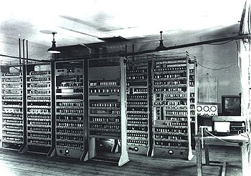
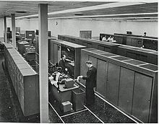
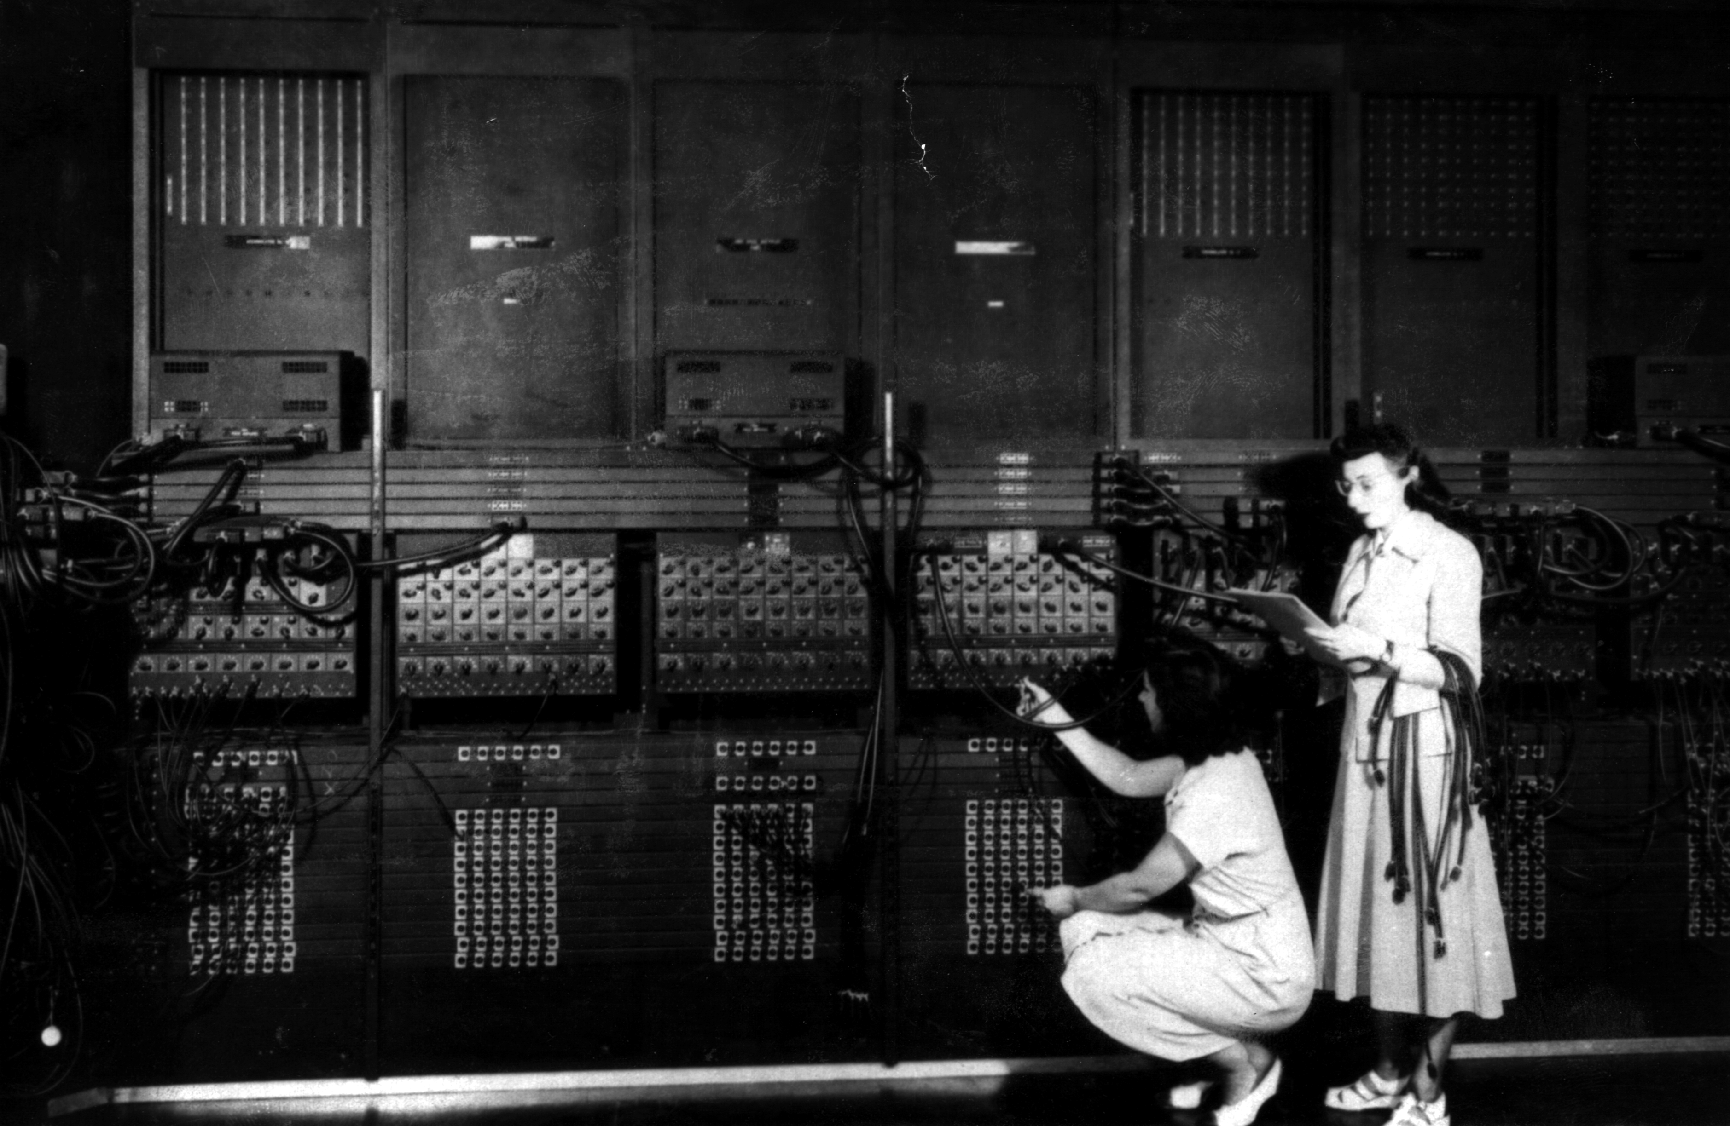
Stage1: Infancy
WW2. 《模仿游戏》（The Imitation Game）
1951~Computer at that stage …
ENIAC
EDSAC
UNIVAC 1103A

Slide 4
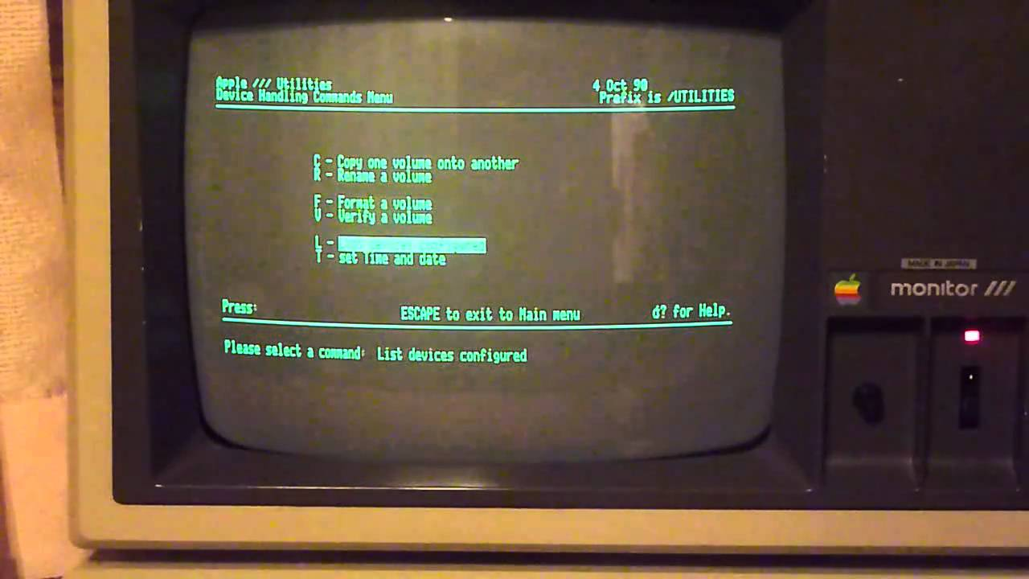
Stage1: Infancy (Cont’d)
Operating systems at that stage

Slide 5
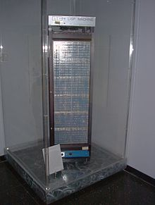
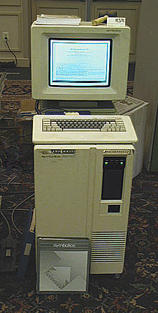
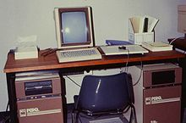
Stage2:UNIX!
Hardware
ICL PERQ 1 workstations
Knight machine
Symbolics 3640 Lisp machine

Slide 6
Stage2: UNIX! (Cont’d)
Why UNIX is special?
Lots of new concepts (core of OS)
Process
Multi-tasking/Time Sharing
IPC (inter-process communication)
Virtual Address
File Systems

Slide 7

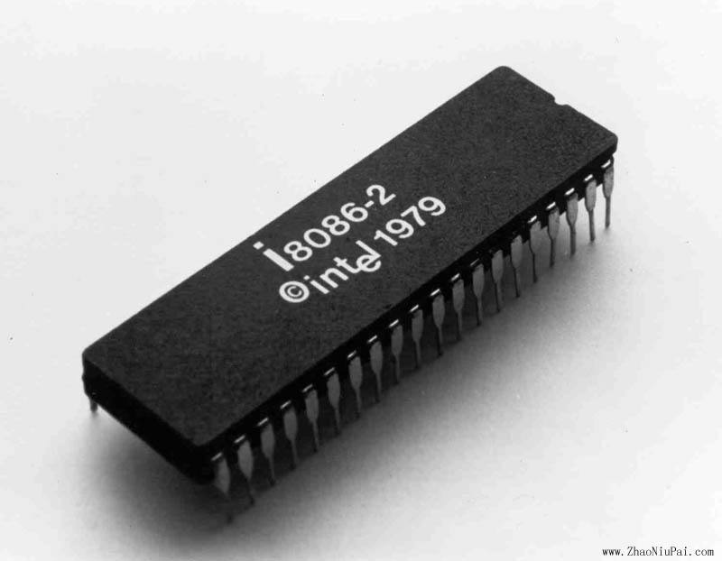
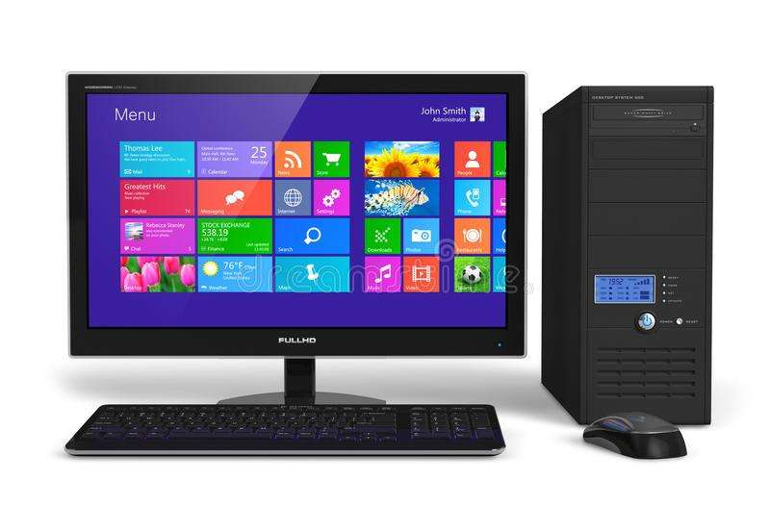
Stage3: The rise of PC
Hardware

Slide 8

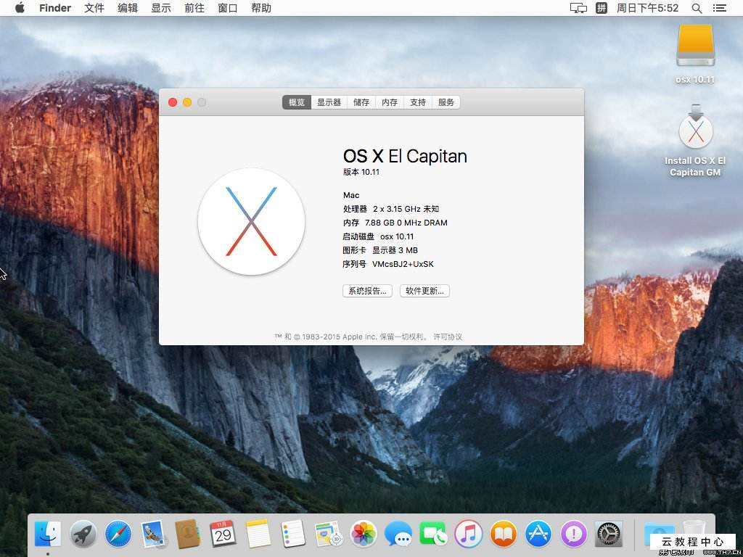

Stage3: The rise of PC (Cont’d)
Software

Slide 9


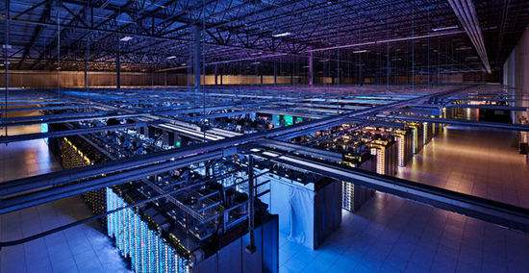

Stage4: Mobile & Cloud Age
Hardware

Slide 10



Stage4: Mobile & Cloud Age
Software

Slide 11

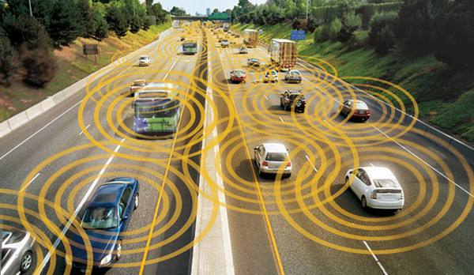

Stage5: Today
Pervasive computing
Big Data
The rise of AI (esp. LLM)
……

Slide 12
提纲
计算机发展的历史回顾
操作系统到底是什么？
国产操作系统
课程相关内容

Slide 13




陈词滥调的操作系统

Slide 14
其实。。。操作系统是：
管理和控制计算机的程序
管理和控制计算机硬件与软件资源：进程，内存，设备等
用户使用计算机的接口
一台智能机器，它可以接收用户的指令，然后自动地处理和执行任务。

Slide 15
提纲
计算机发展的历史回顾
操作系统到底是什么？
国产操作系统
课程相关内容

Slide 16

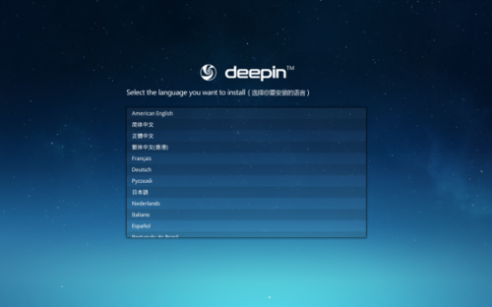


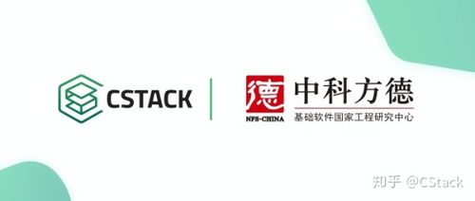

国产操作系统（so many, but …… ）

Slide 17





自主知识产权操作系统的重要性
操作系统市场占比
操作系统在国计民生中的重要性
微软凭借Windows几乎垄断PC操作系统
苹果和谷歌瓜分了移动操作系统市场
产业价值
政府/企业/事业单位的正版软件采购，每年需要向微软支付百亿级的巨款
优秀的国产操作系统能够打通产业链，大量国内软件企业将受益
国家安全
操作系统是整个计算机的核心所在，能完全控制全部软硬件 --- 棱镜门事件
操作系统不安全，服务/数据/计算等就都不安全
由于操作系统关系到国家的信息安全，俄罗斯、德国等国家已经推行，在政府部门的电脑中，采用本国的操作系统软件
Notes:
1.使用国外的操作系统可能带来安全隐患：引用案例
卡扎菲从西方国家进口的高价防空系统，控制的核心芯片和操作系统都是美国等西方国家生产的，其中有很大一部分就是美国生产的。来自美国的芯片和操作系统，根据斯诺登的爆料，都被美国情报机构植入监控软件，这些监控软件，把卡扎菲防空系统和军事的信息，源源不断地发往美国军方的计算机。
2.针对这个问题：中国国产操作系统推动者倪光南院士就表示：“如果不使用我国自主研发的操作系统，系统的后门钥匙始终掌握在别人手里，那么我国的信息安全就没有保障，客观上也为‘棱镜门’之类的监控计划留下了机会。
https://baike.baidu.com/item/%E5%9B%BD%E4%BA%A7%E6%93%8D%E4%BD%9C%E7%B3%BB%E7%BB%9F/3633307?fr=Aladdin
http://news.mydrivers.com/1/532/532081.htm

Slide 18
自主知识产权操作系统 – 任重而道远
国产操作系统的发展现状
国产操作系统的不足
完全自主研发的操作系统：形成完整应用生态的还没有
修改开源系统：麒麟、红旗、Deepin等
使用范围小
未形成完整生态
核心修改较少，主要是界面与用户操作行为方面的优化
国产操作系统
国产操作系统的机遇
急需人才
自主知识产权操作系统的重要性得到广泛认可，政策支持
前期的积累，正处在高速发展的进程中
国产CPU/芯片等的发展将进一步推动国产操作系统的发展
国产操作系统尚处在发展前期，急需广大青年才俊加入国产操作系统的研究中
学习操作系统，提升技能，为操作系统安全/信息安全/国家安全贡献力量

Slide 19
提纲
计算机发展的历史回顾
操作系统到底是什么？
国产操作系统
课程相关内容

Slide 20
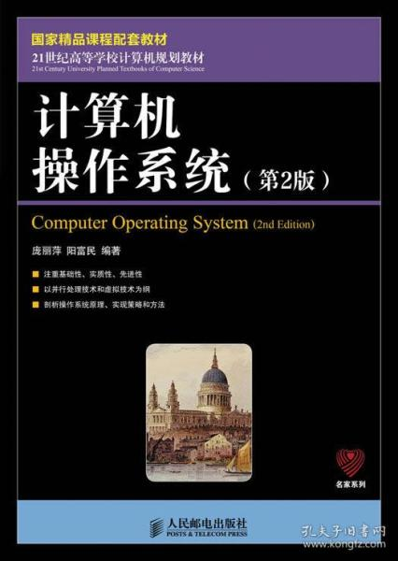
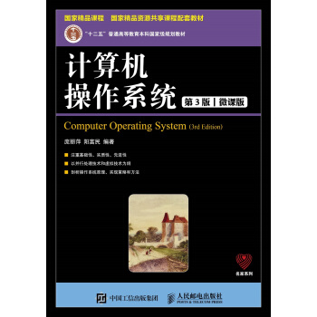
教材

Slide 21
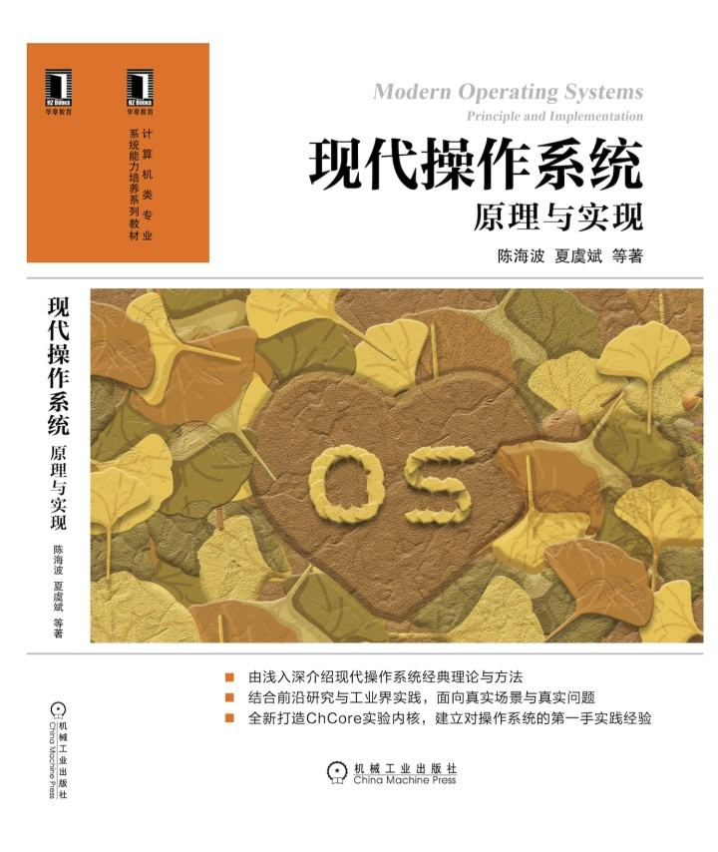
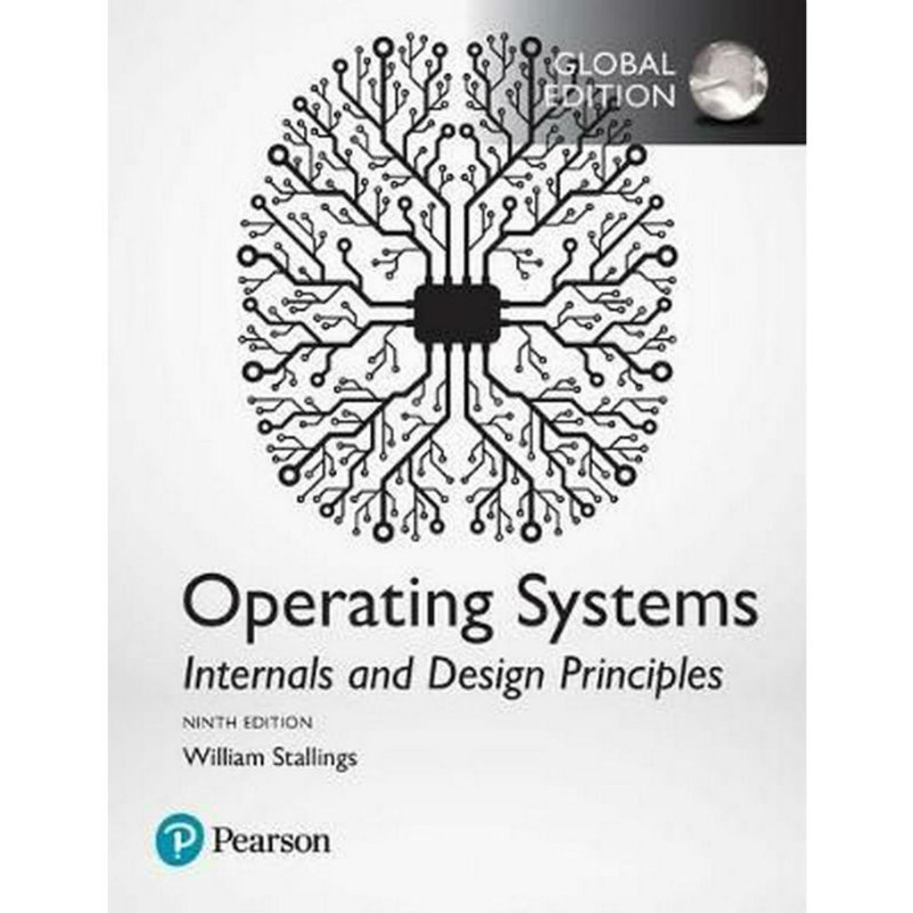
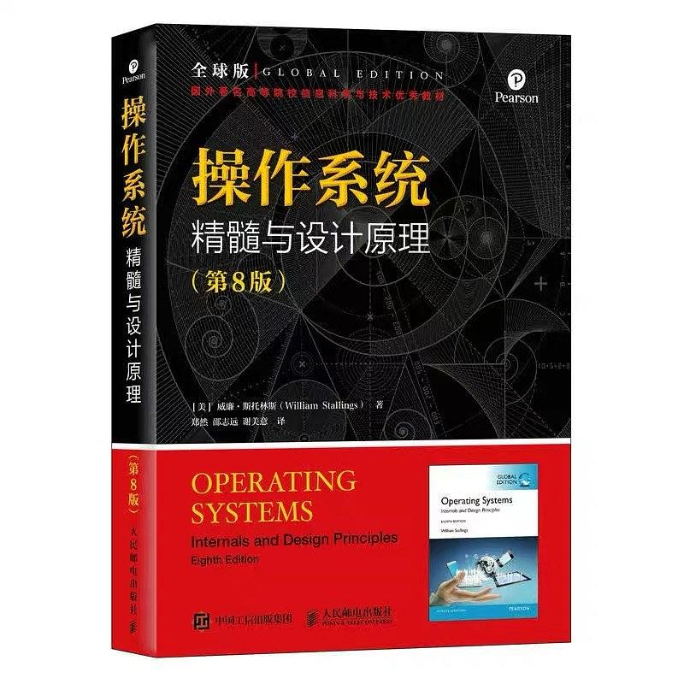
参考书（课堂辅导类——概念）

Slide 22
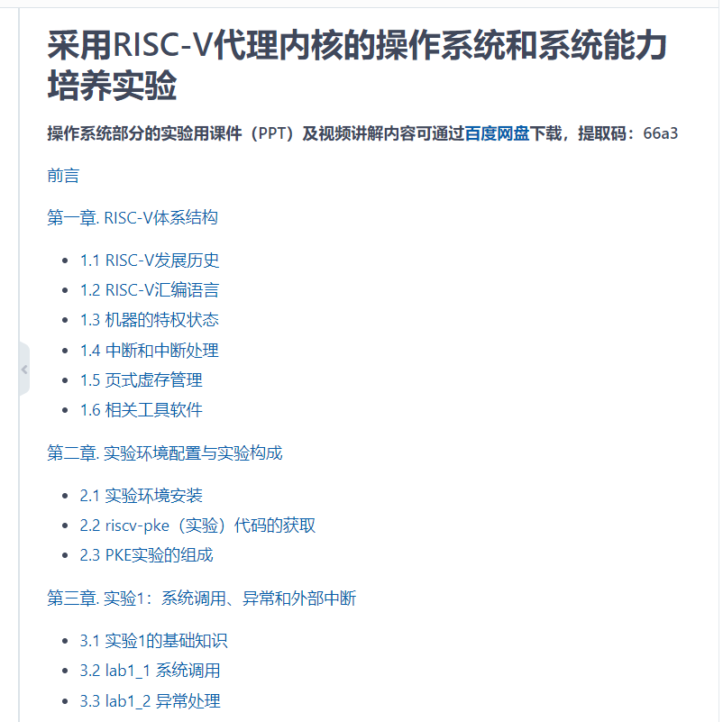
参考书（课程实验）
https://gitee.com/hustos/pke-doc

Slide 23
课程特点
内容庞杂、涉及面广
管理、控制所有硬件
管理所有软件，控制程序的执行
为用户提供良好的接口
实践性强
操作系统原理与实际运行的操作系统的关系
技术发展快
基础性和先进性的关系

Slide 24
如何学习？
掌握操作系统的基本原理和实现技术
现代操作系统最本质、最核心的问题是什么？
理论与实际的结合
操作系统实例分析
实现操作系统某些功能

Slide 25
如何学好本课程？
对概念应基于理解，进行准确掌握
勤讨论（交流）
学以致用，运用所学概念进行交流
加深对概念的理解
勤动手
熟练掌握Linux，会用1~2个脚本语言（shell, awk, python)
掌握git工具
完成PKE实验

Slide 26
How to …
如何成为操作系统大牛？
工程大牛
提升工程能力。方法：S1: PKE（深入、完成所有挑战实验）→S2: 小内核（参加全国大学生系统能力比赛）→ S3: 找机会做和Linux内核相关的工程
深入系统软件，如运行时、安全、网络….
（找机会）深耕某开源项目，形成自己的名片
学术大牛
基础的工程能力，包括PKE、小内核、Linux内核
阅读最新系统类顶级论文，如OSDI、SOSP、ATC、EuroSys等
具有对最新技术、最新应用的敏感和自己的口味
参加really interesting的工程，并苦练英文表达能力

Slide 27
课程成绩评定
总成绩=20%平时分+80%结课考试分
平时分：作业+课堂答题
结课考试分：闭卷考试，认真复习，准确理解概念

Slide 28

课堂纪律
尽量按时进课堂
若晚到，请低调。。。
尽量不要在下面讨论，以免影响其他同学
有想法或不同意见，请发言。。。
课堂QQ交流群
微助教签到
课堂名称：操作系统-大数据2021
课堂编号：LH537

Slide 29
关于课程实验
《采用RISC-V代理内核的操作系统和系统能力培养实验》lab1~4（操作系统部分）
文档：https://gitee.com/hustos/pke-doc
代码：https://gitee.com/hustos/riscv-pke
实验提交（头歌平台）：https://www.educoder.net/
头歌平台邀请码：大数据2101 BSCNQ7 大数据2102 GCENW3
课程实验要求及评分标准
lab1~4的（12个）基础实验（60分）
挑战实验1 （每个10分）
修正现有实验/提出新的挑战实验→加分
实验报告要求：讨论解题思路、总结调试经验、陈述心得体会。

Slide 30

实验答疑和交流
加入QQ答疑和交流群
关于头歌平台上的答案提交
截止时间：2023年12月31日
注意事项：基础实验答案不查重
挑战实验答案查重！
查重范围：全年级
抄袭的定义：提交他人之前提交过的代码（重复度超过90%）
查重处罚：被认定抄袭的，（挑战）实验不算通过，不加分。

Slide 31
补充说明
关于查重
可以在网上查资料，但不要在网上找答案并无脑抄袭！
请保存实验的本地提交、调试记录，作为独立完成的证明
老师会在评判/打分时综合考虑查重情况，可能会询问/查看独立完成的证明
能否用AI？
可使用copilot-x、GPT4
（如果用AI完成）实验报告内容应包括：
解题思路、调试经过、陈述心得体会
Chain-of-Thoughts，即问答过程（可截屏）

